Slide 1
س/ ارسم مخطط يبين فيه تغير حالات التربة تحت تأثير الرطوبة مبيناً عليه أنواع التماسك، وبين كيف تؤثر كل حالة من حالات التربة على عملية الحراثة؟

Slide 2
مبادئ تربة عملي
المحاضرة الثامنة
اعداد
م. م. مصطفى فاضل الموسى

Slide 3
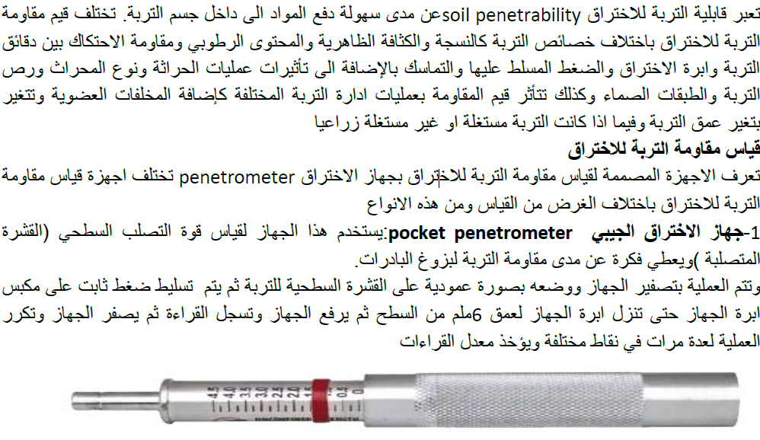
مقاومة التربة للاختراق soil penetration resistance

Slide 4
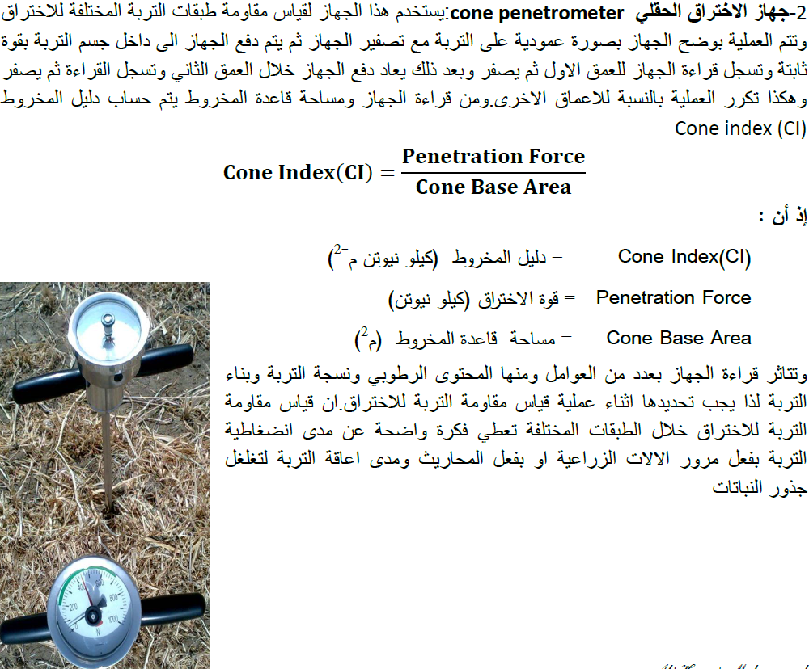

Slide 5
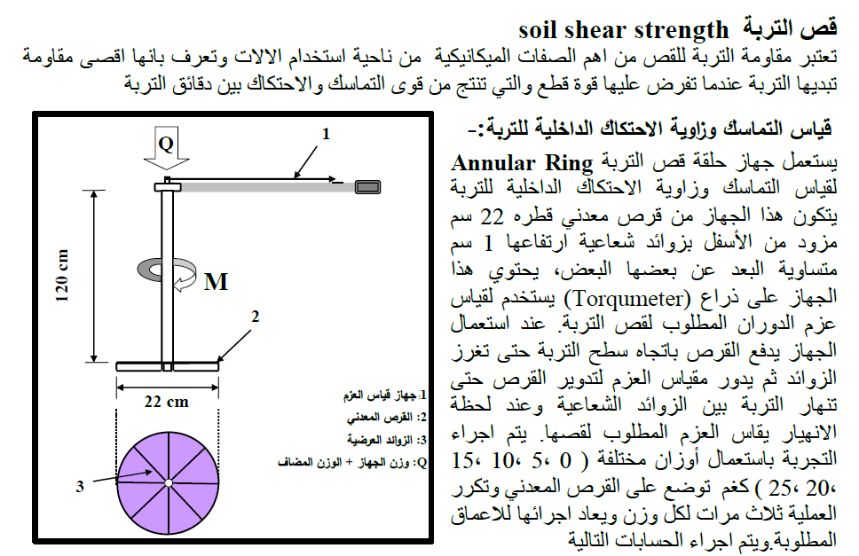

Slide 6
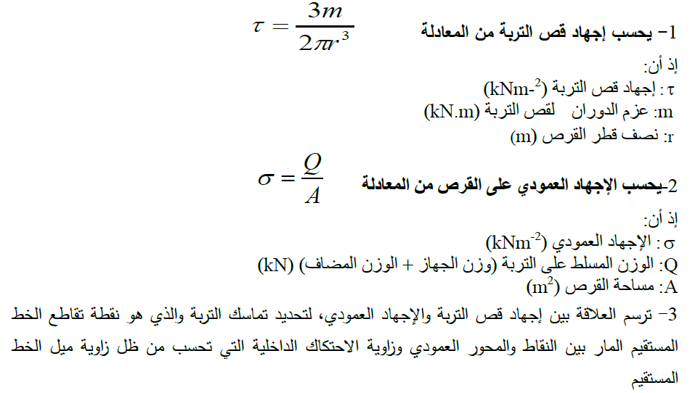

Slide 7
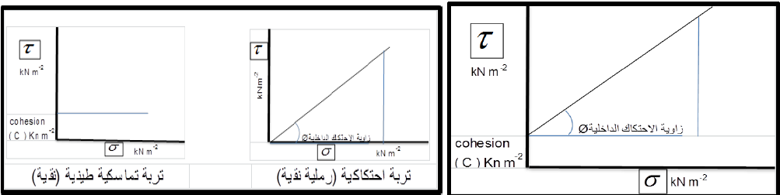

Slide 8
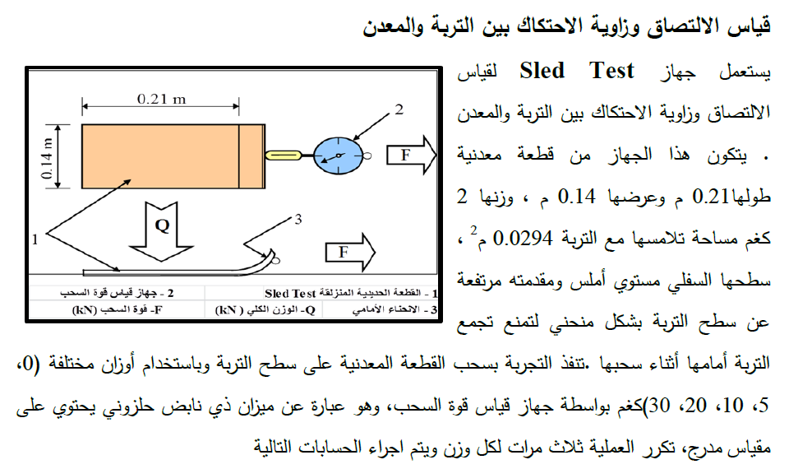

Slide 9
